Slide 1

专题三 循考点阅读，依类题精练
题型一 实词解释题
——勤于积累，善于推断

Slide 2
知 识 构 建
实词解释题
核 心 突 破
规 范 养 成

Slide 3
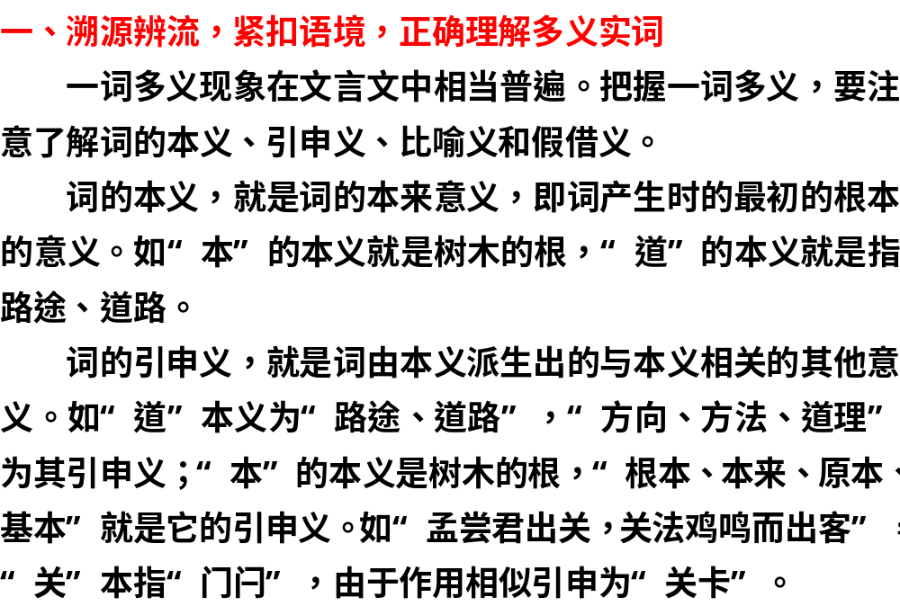

Slide 4
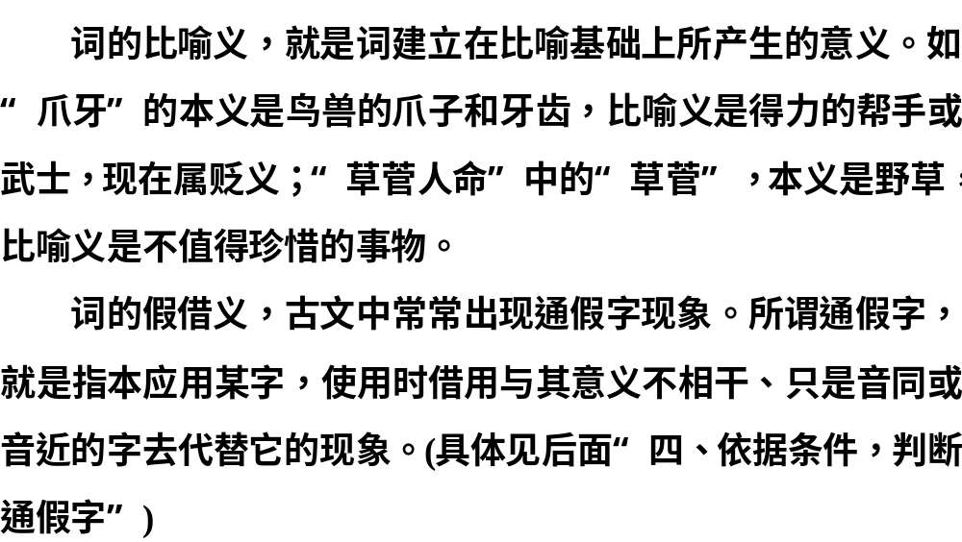

Slide 5
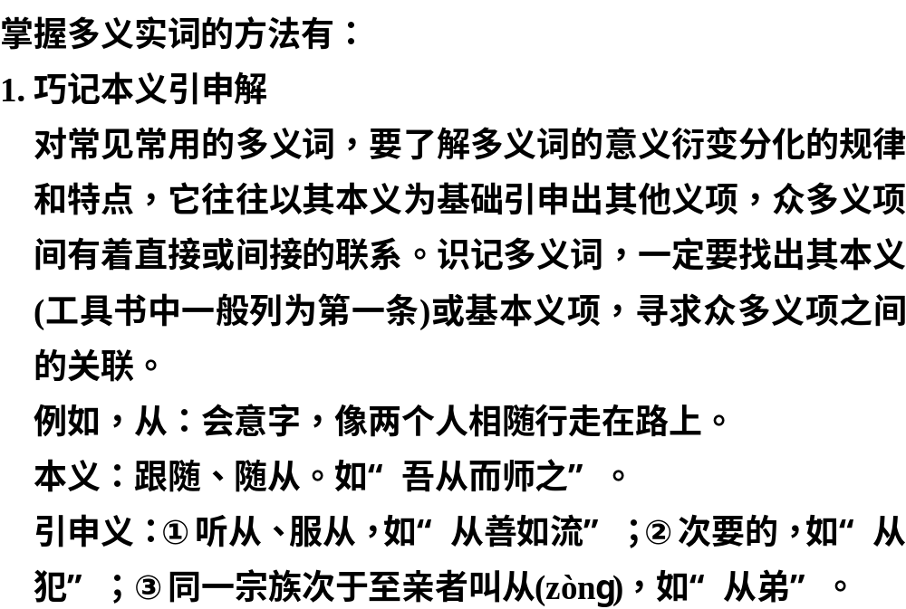

Slide 6
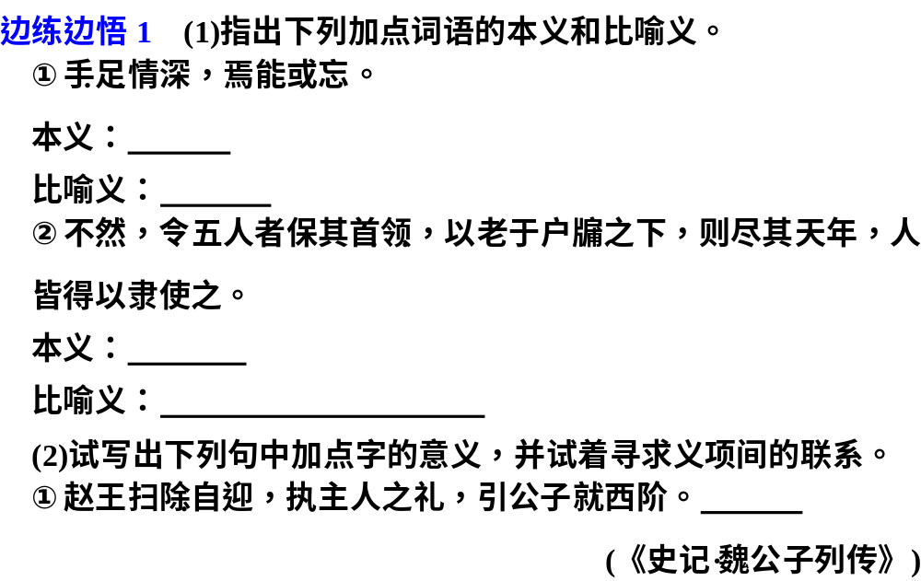
手和脚
兄弟
头和颈
某个集团的领导人
台阶

Slide 7
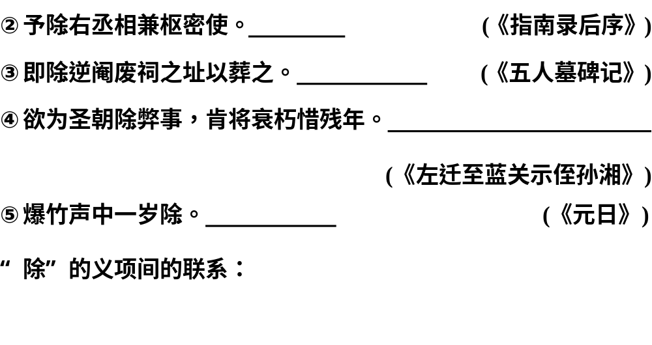
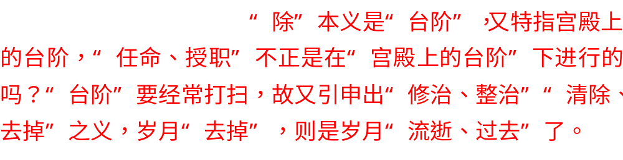
拜官授职
修治，清理
清除，废除，除掉，去掉
过去，逝去

Slide 8
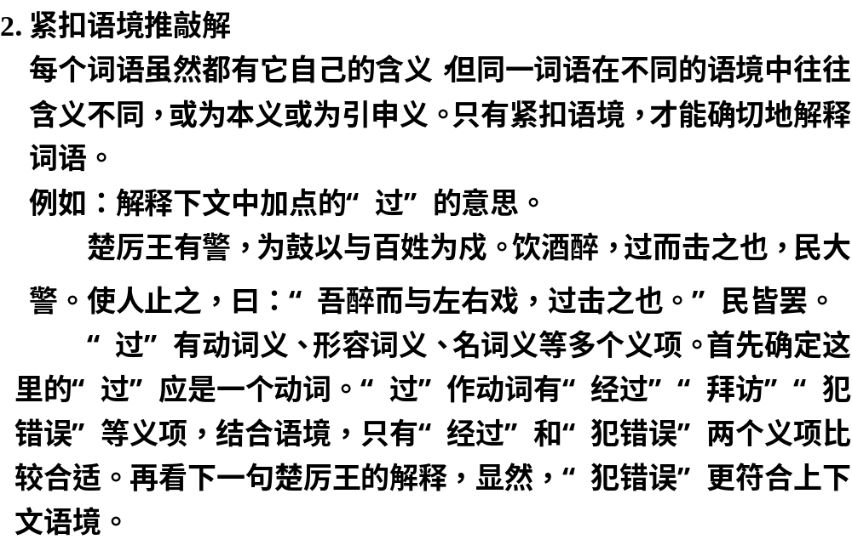

Slide 9
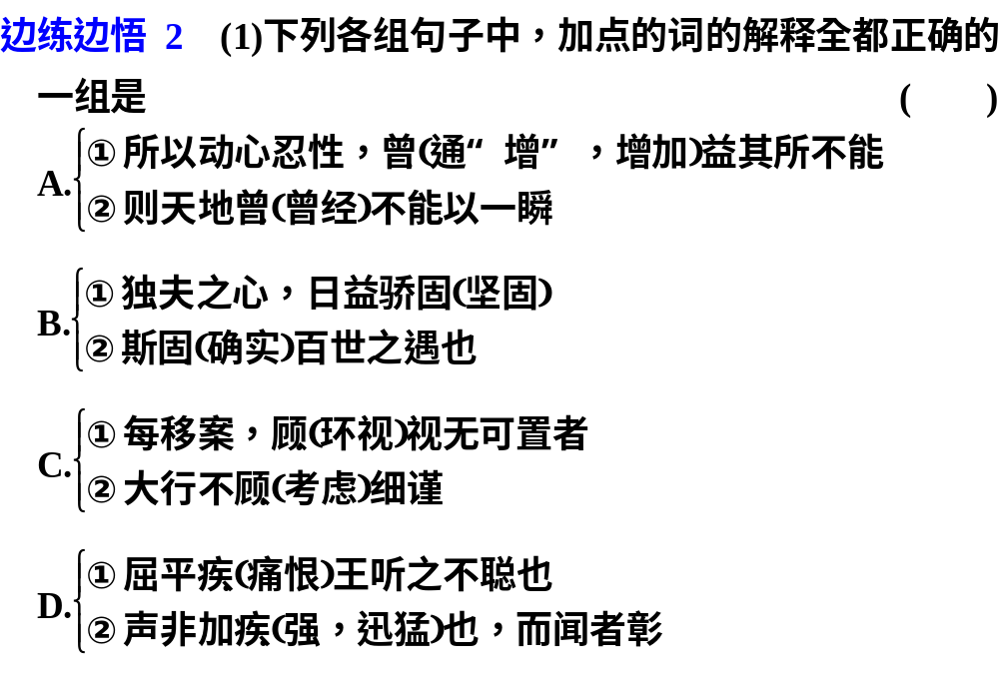

Slide 10
②为“竟”义。

Slide 11
①为“顽固”义。

Slide 12
C
②为“快”，引申为“洪亮”。

Slide 13
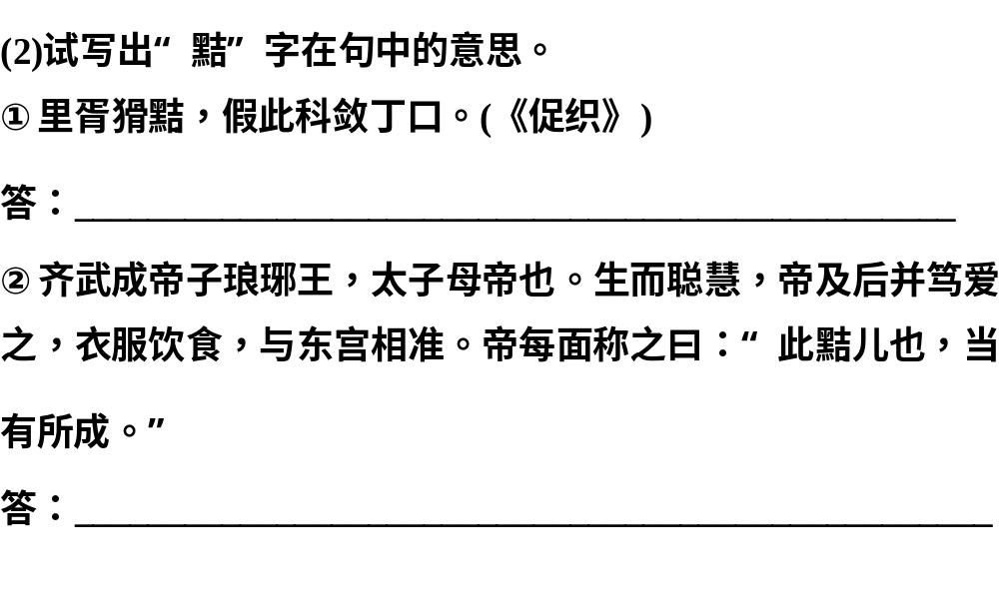
狡猾。(贬义词)
聪明。(褒义词)

Slide 14
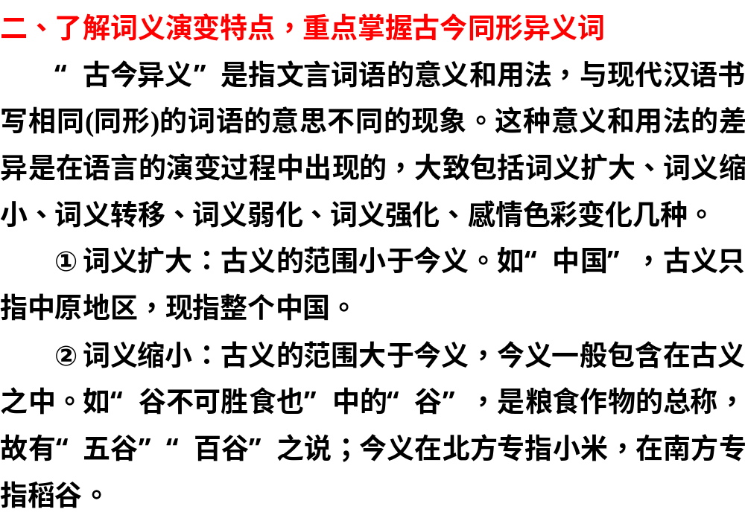

Slide 15
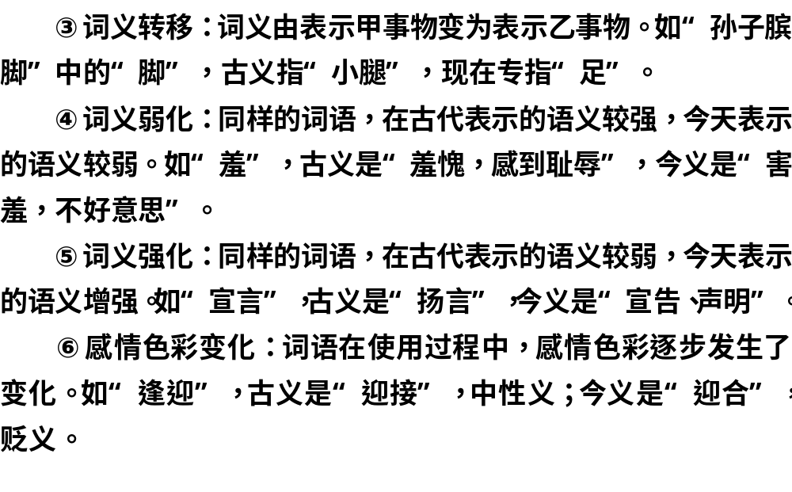

Slide 16
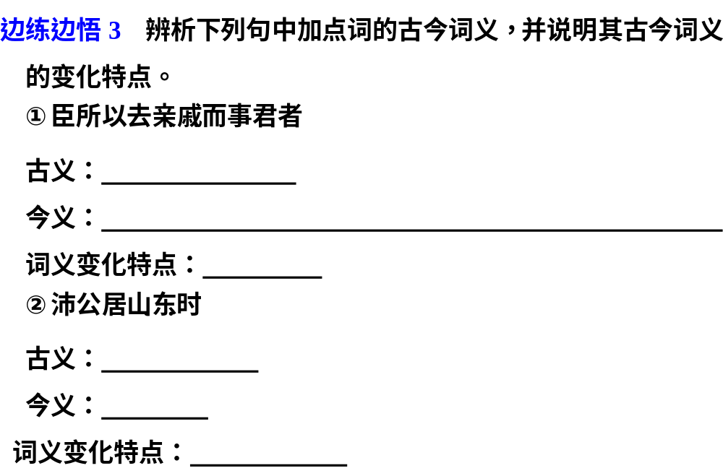
父母兄弟等亲属
跟自己家庭有婚姻关系或血统关系的家庭或它的成员
词义扩大
崤山以东
山东省
词义缩小

Slide 17
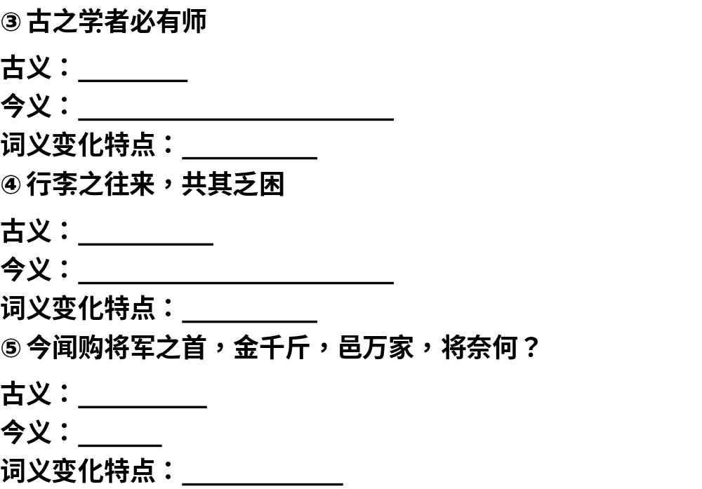
求学的人
在学术上有一定成就的人
词义缩小
外交使者
出门所带的包裹、箱子等
词义转移
重金收买
购买
词义弱化

Slide 18
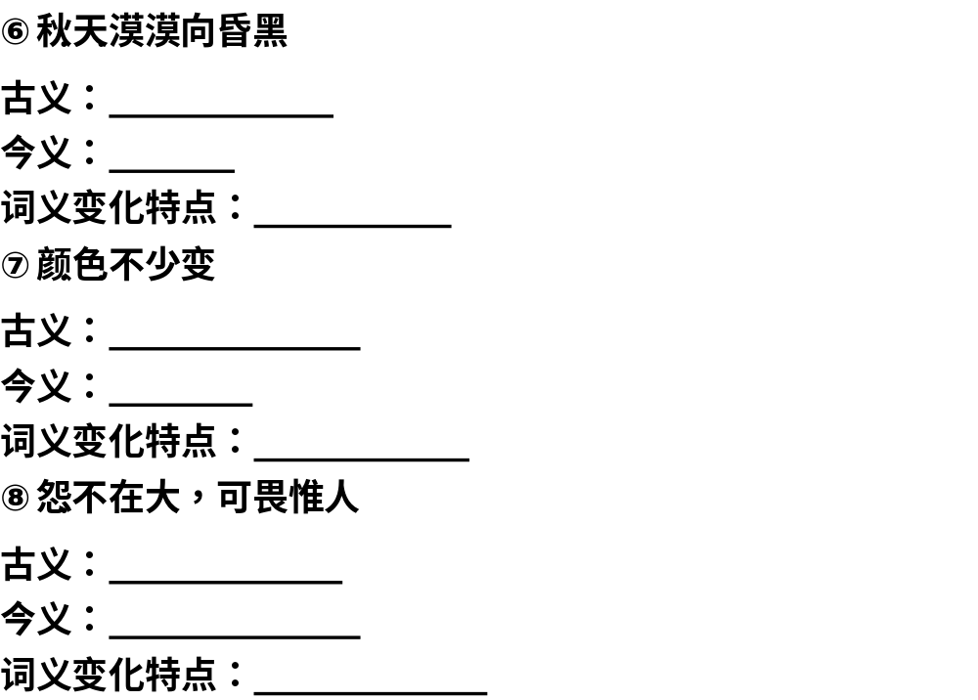
秋日的天空
秋季
词义转移
容颜，脸色
色彩
词义转移
仇恨，怀恨
埋怨，责备
词义弱化

Slide 19
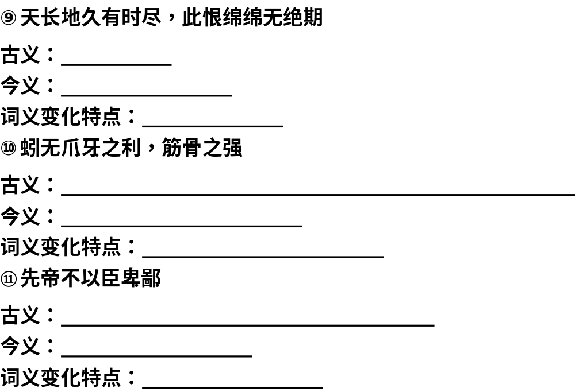
遗憾，不满
仇恨，怀恨
词义强化
爪子和牙齿，这里是其本义，表示得力的帮手，褒义词
比喻坏人的党羽，贬义词
感情色彩变化
表示地位低，见识短浅，中性词
表示品德低下
感情色彩变化

Slide 20
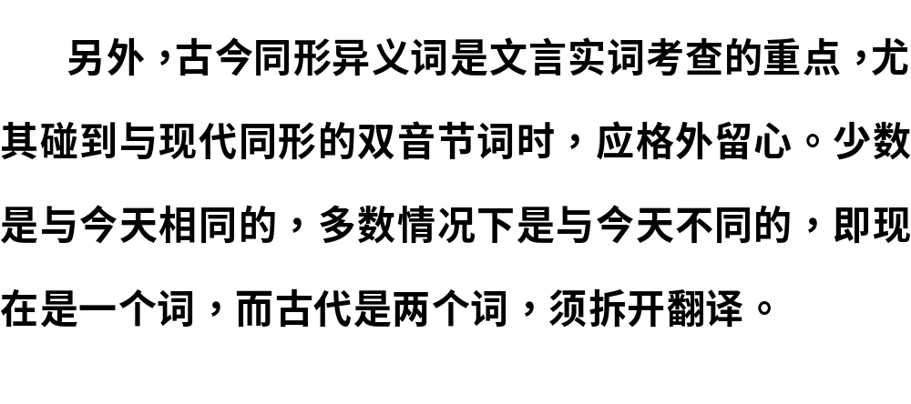

Slide 21
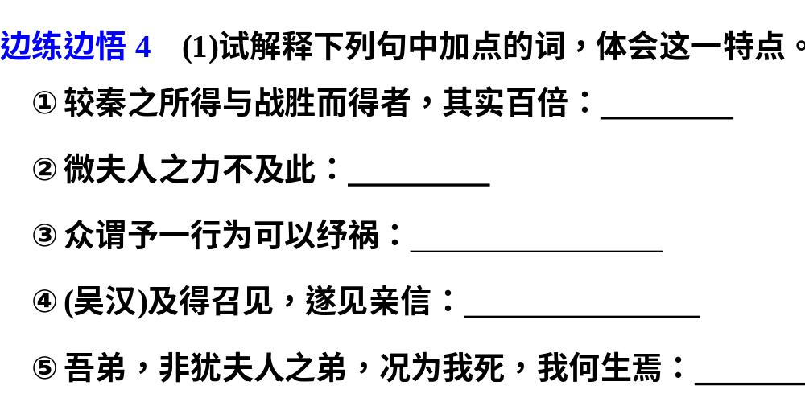
那实际上
那个人
……的行动是……
亲近信任
平常人

Slide 22
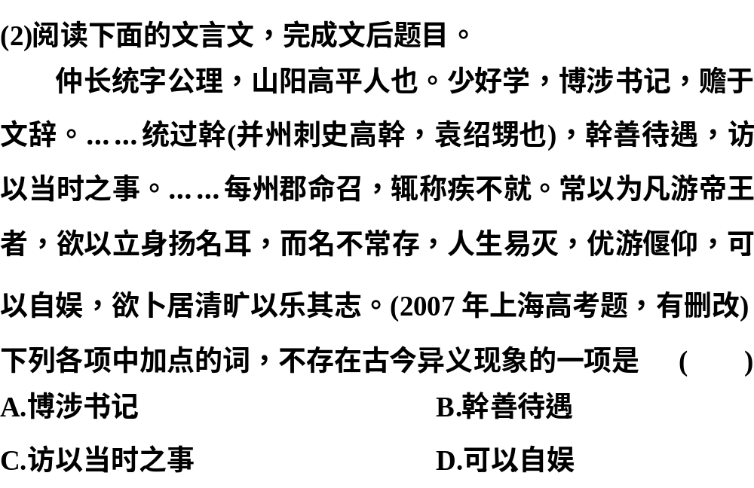

Slide 23
书记：同义复词，意为“书籍”，不同于今义。

Slide 24
待遇：同义复词，意为“对待”，不同于今义。

Slide 25
可以：两个词，意为“可以用来”，不同于今义。
C

Slide 26
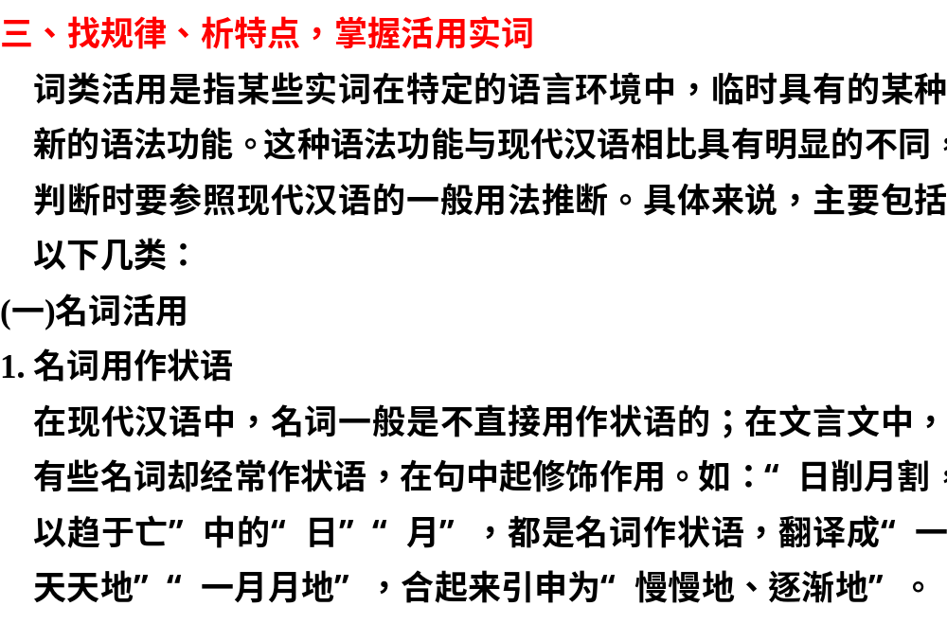

Slide 27
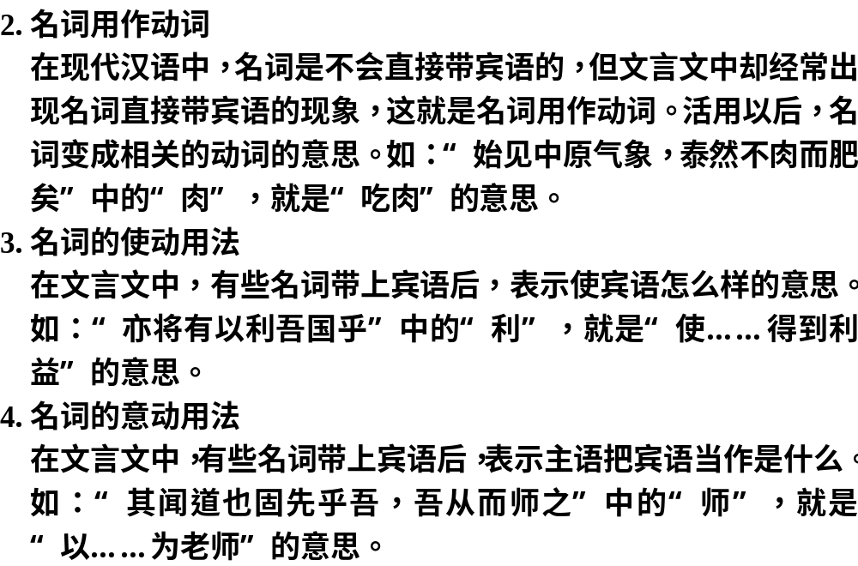

Slide 28
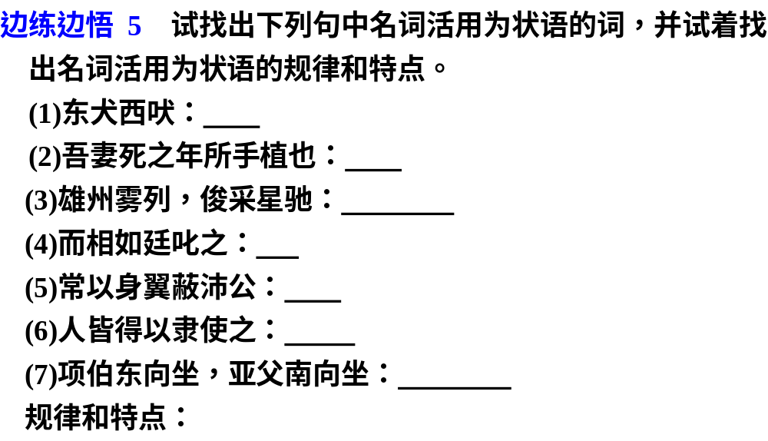
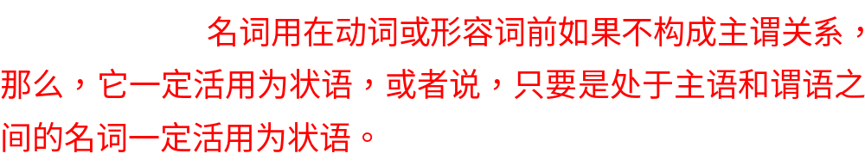
西
手
雾、星
廷
翼
隶
东、南

Slide 29
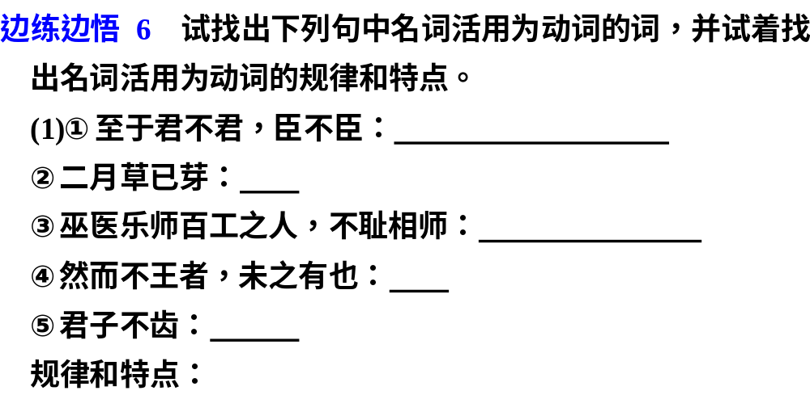
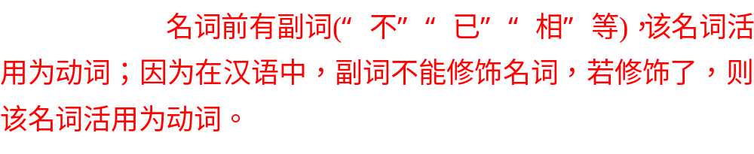
第二个“君”“臣”
芽
第二个“师”
王
齿

Slide 30
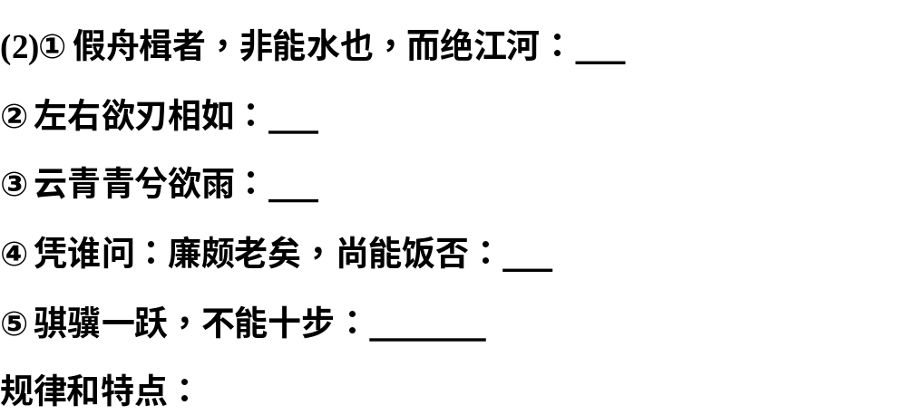
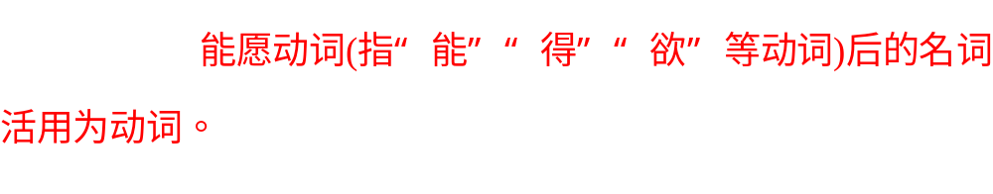
水
刃
雨
饭
十步

Slide 31
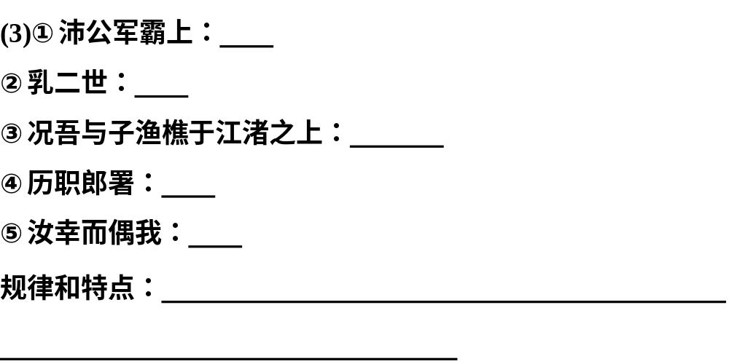
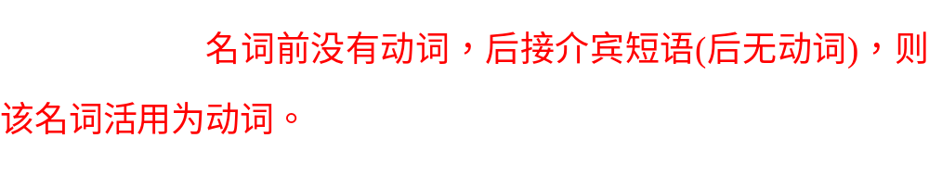
军
乳
渔樵
职
偶

Slide 32
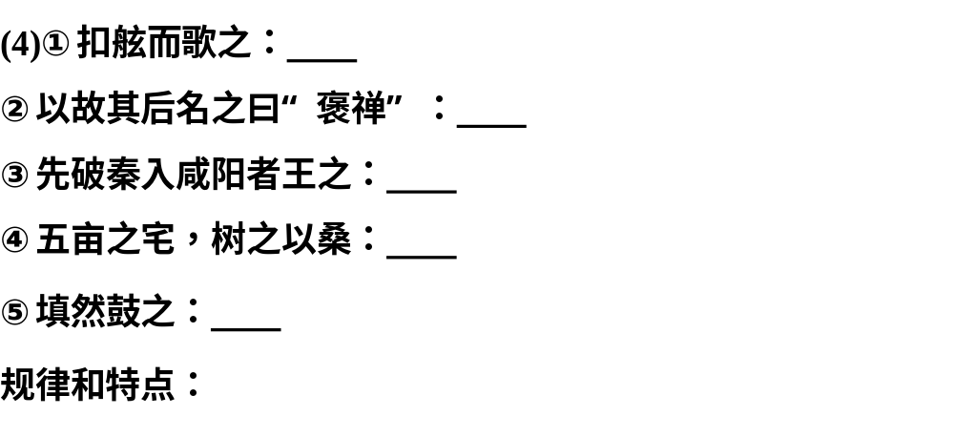
歌
名
王
树
鼓
名词后带“之”字，则该名词活用为动词。

Slide 33
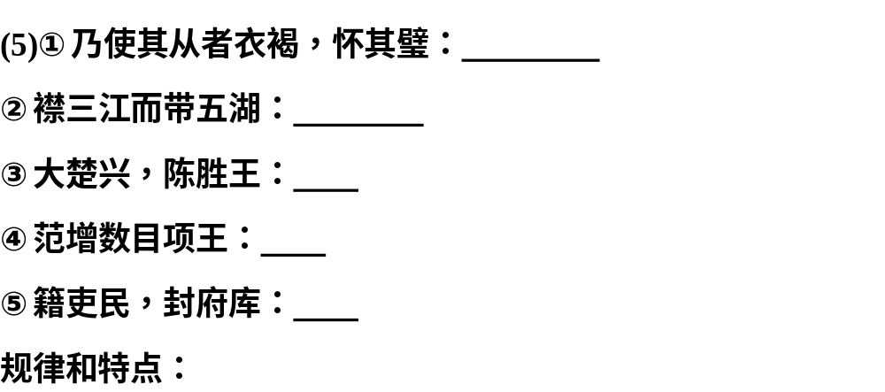
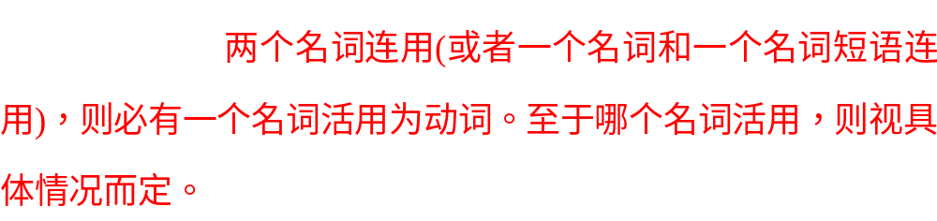
衣、怀
襟、带
王
目
籍

Slide 34
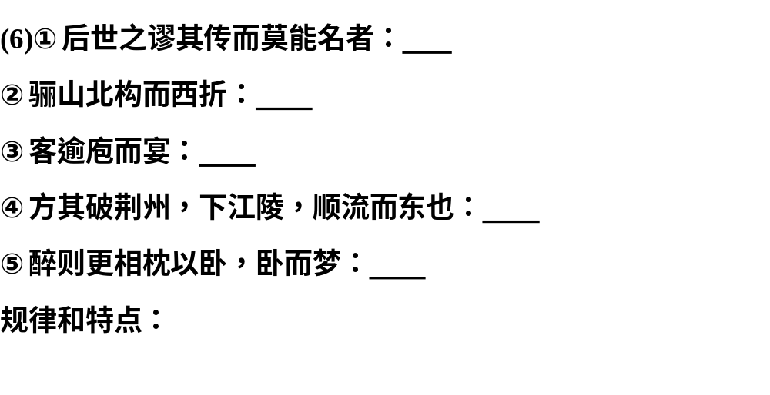
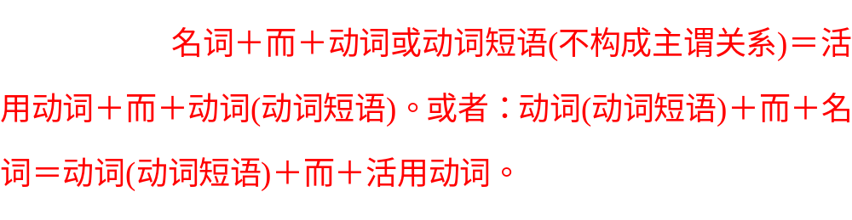
传
西
宴
东
梦

Slide 35
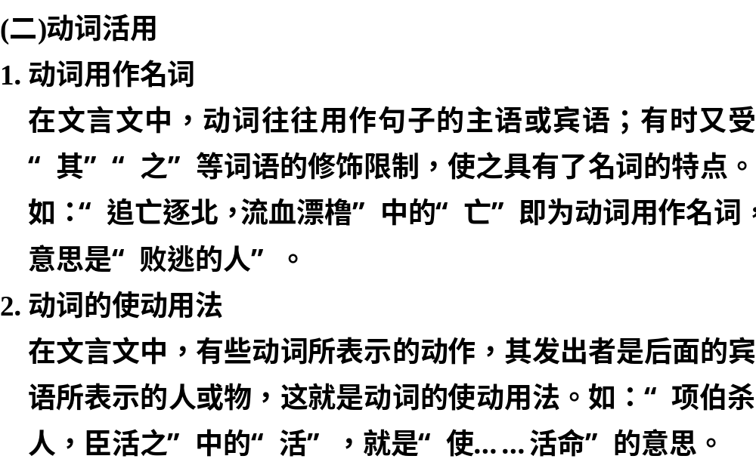

Slide 36
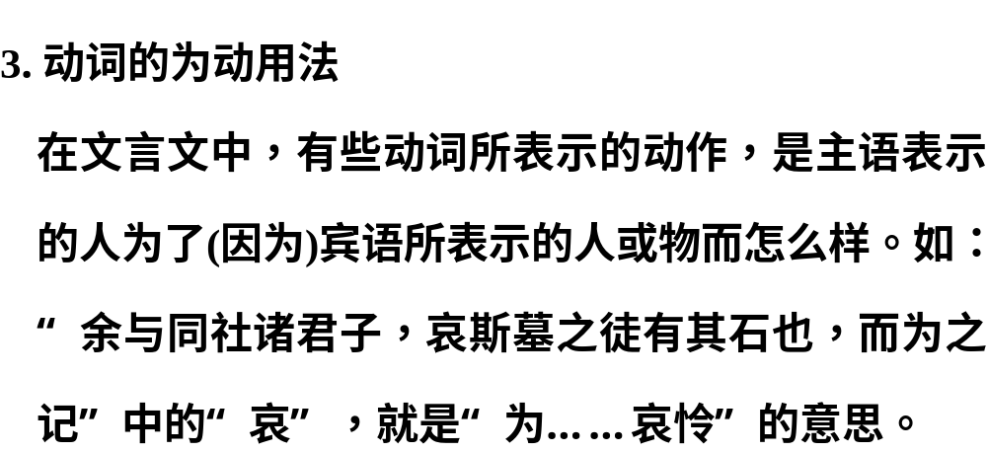

Slide 37
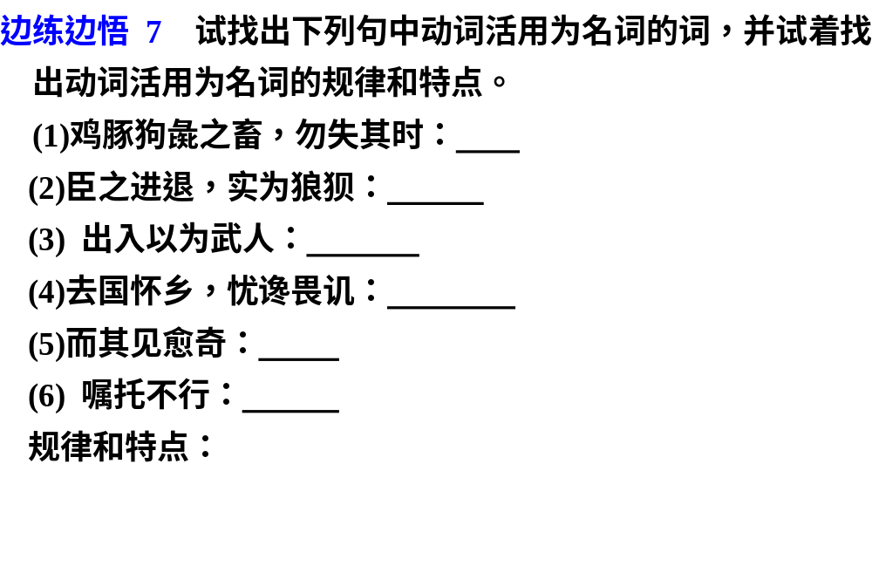
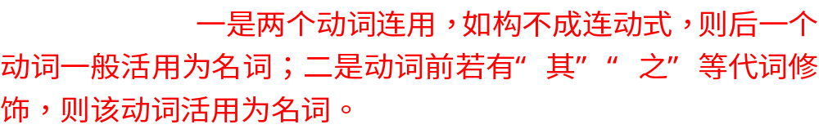
畜
进退
出入
谗、讥
见
嘱托

Slide 38
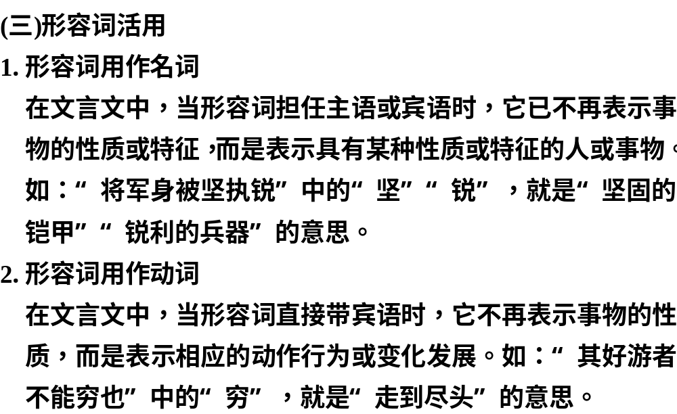

Slide 39
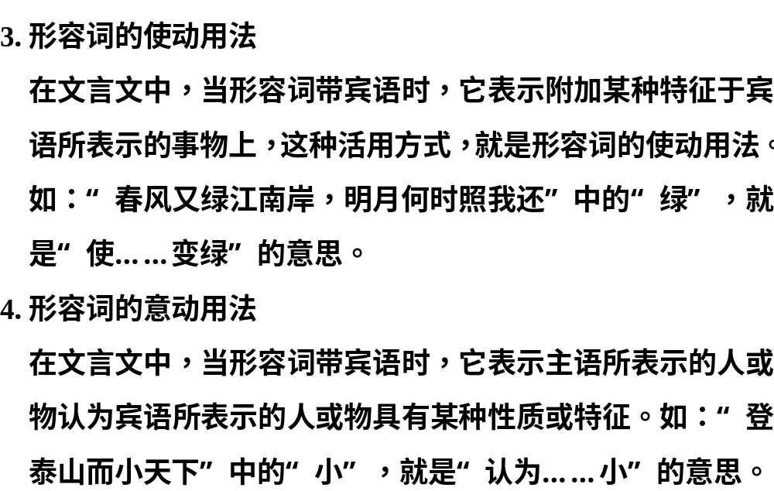

Slide 40
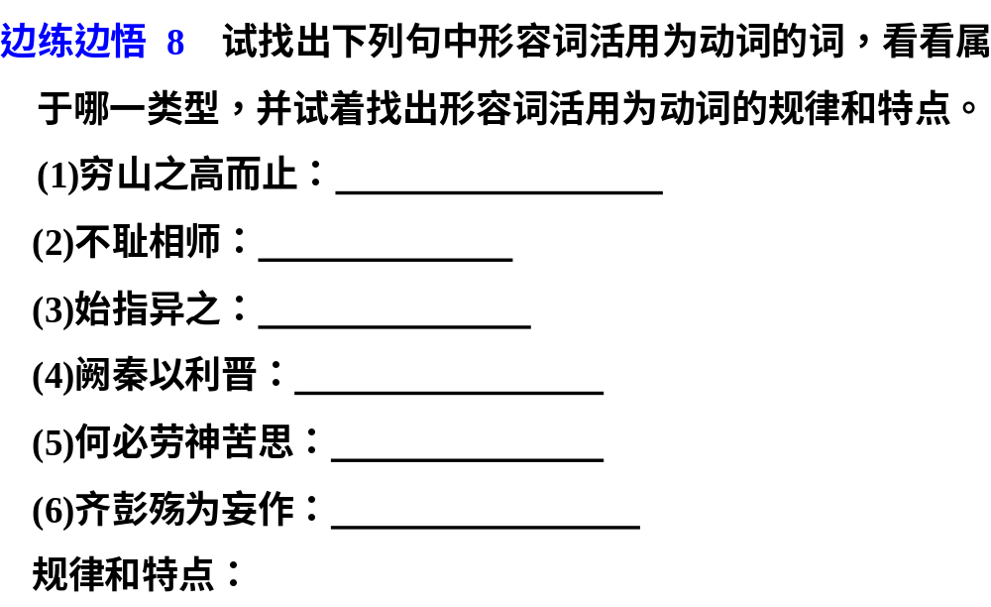
穷，活用为一般动词
耻，意动用法
异，意动用法
利，使动用法
苦，使动用法
齐，意动用法
形容词如果带了宾语，则活用为动词。

Slide 41
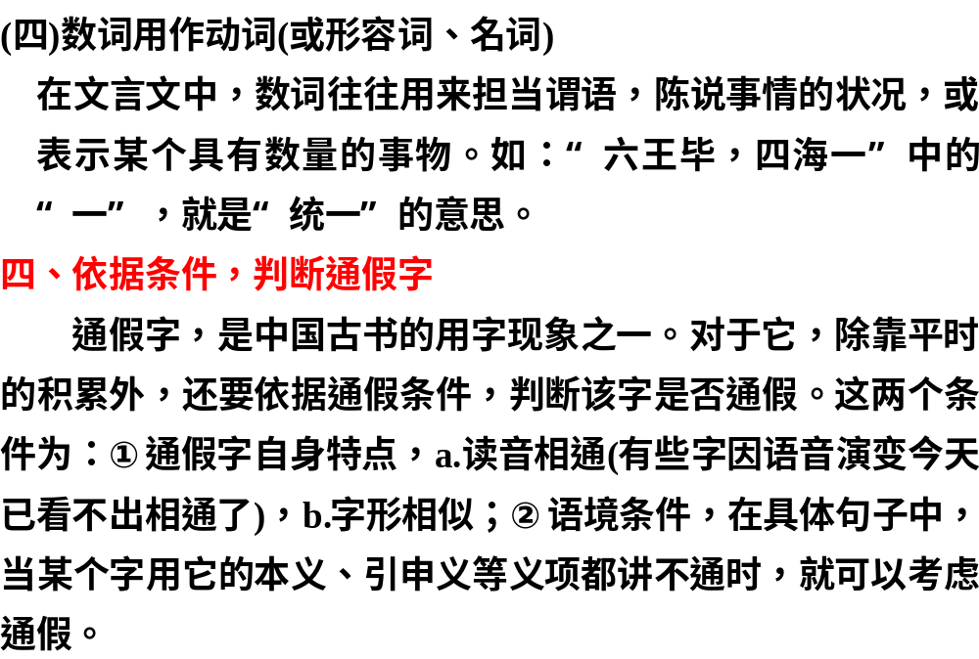

Slide 42
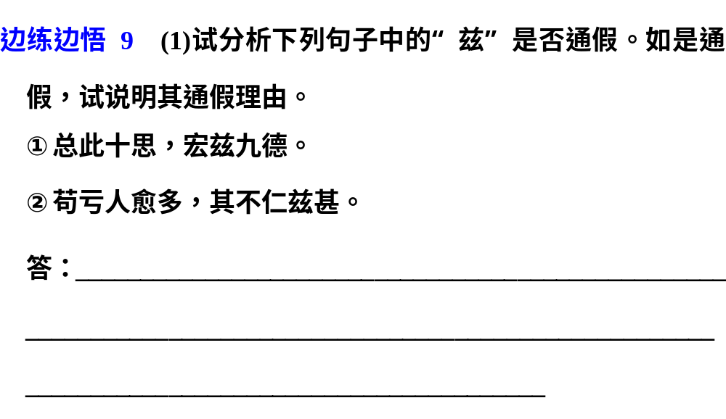
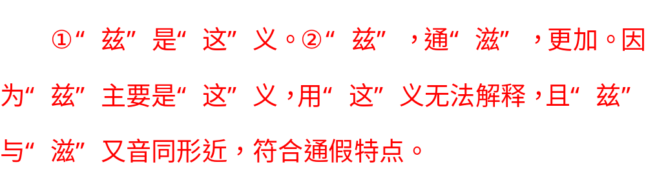

Slide 43
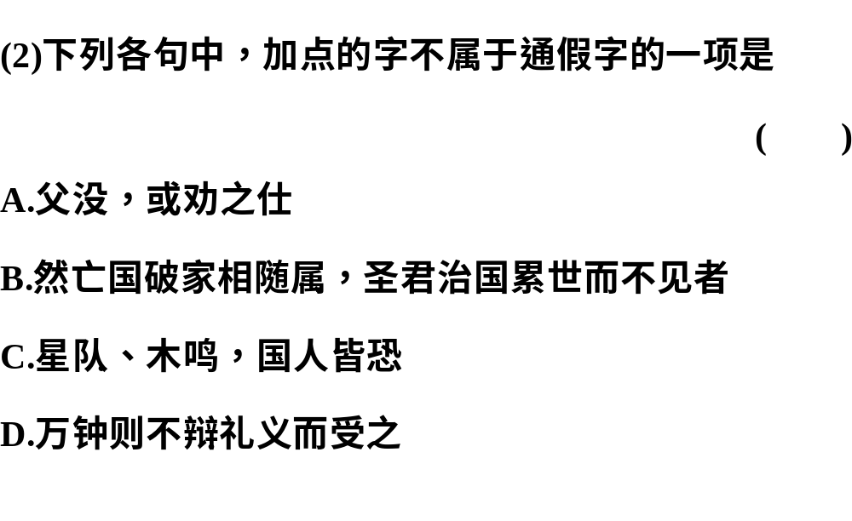

Slide 44
“没”通“殁”。

Slide 45
属：连，跟着。

Slide 46
“队”通“坠”。

Slide 47
B
“辩”通“辨”。

Slide 48
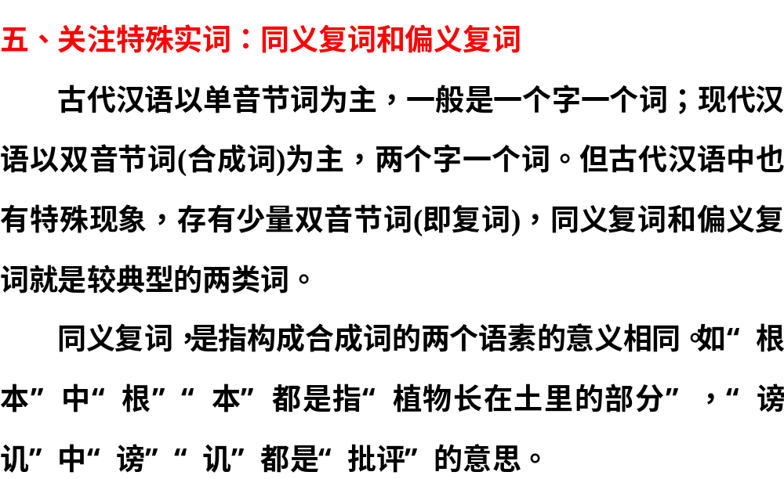

Slide 49
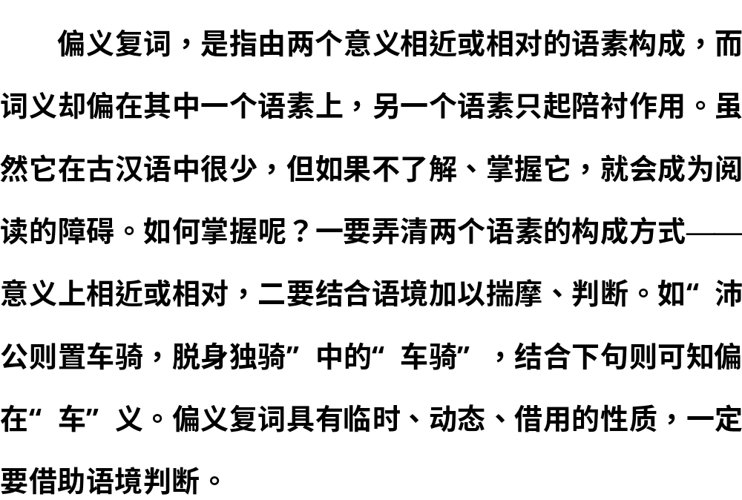

Slide 50
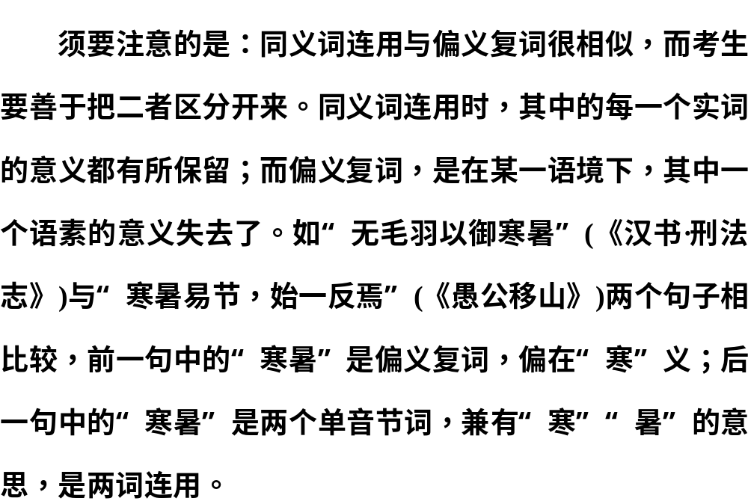

Slide 51
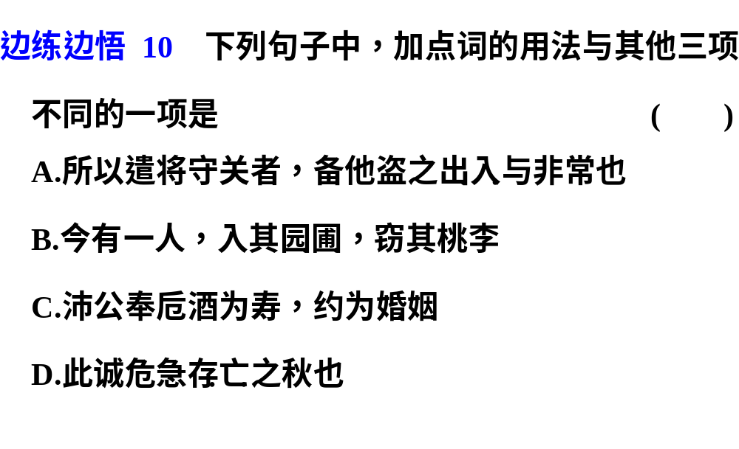

Slide 52
出入：本义指出去和进来，在语境中偏取“入”的意义，指刘邦入关后严加防守，不让“他盗”进关。

Slide 53
种果树的地方叫“园”，种蔬菜的地方叫“圃”，这里偏指“园”。

Slide 54
婚姻：在古代，女方的父亲为“婚”，男方的父亲为“姻”，夫妇双方的父母互称作“婚姻”，统称为亲家。

Slide 55
存亡：本来指生存与衰亡，在语境中与“危急”对应，偏取“亡”的意义，用以强调蜀汉所处的艰难形势。

Slide 56
C
A、B、D三项都属偏义复词，C项没有这种用法。

Slide 57
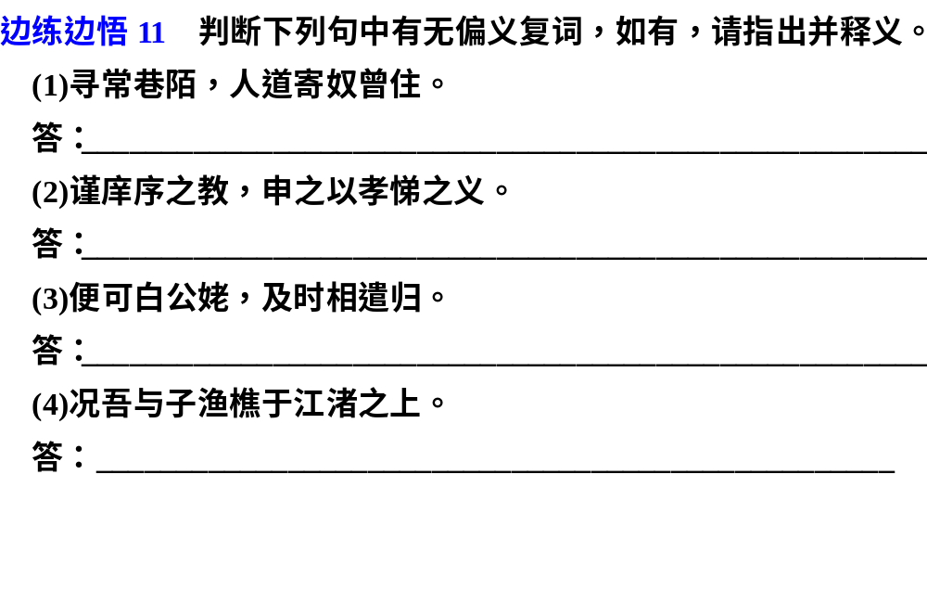
“巷陌”，偏在“巷”
无。“庠序”是同义复词
“公姥”，偏在“姥”（婆婆）
无

Slide 58
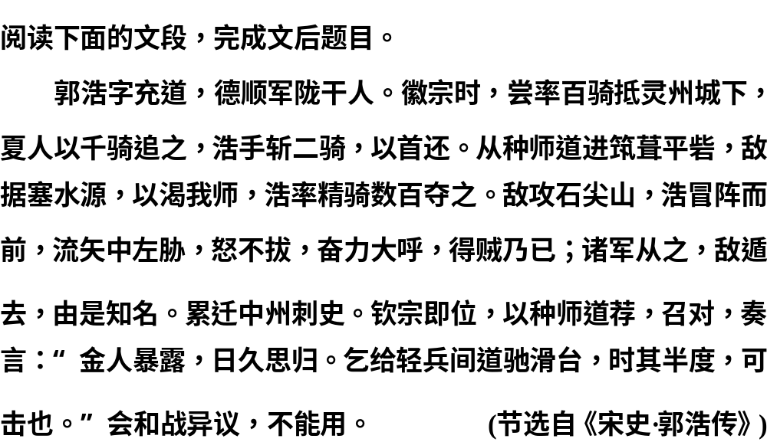
现场矫正
因题突破

Slide 59


现场矫正
因题突破

Slide 60


现场矫正
因题突破
A

Slide 61

现场矫正
因题突破

Slide 62

现场矫正
因题突破

Slide 63

现场矫正
因题突破

Slide 64

现场矫正
因题突破
竭尽
△
佩戴
△
慎重
△
任用
△

Slide 65

现场矫正
因题突破

Slide 66
现场矫正
因题突破
依靠道德施行仁义的可以称王，称王不必要等到具有大国的条件。

Slide 67
现场矫正
因题突破
由该句的上句“以力假仁者霸，霸必有大国”，意为“凭借武力假托仁义的可以称霸，称霸必须具备大国的条件”，可以推断该句意。这叫对称推断。古人行文很讲究对称，处于对应位置的词语往往在意义上有相近、相反或相对的特点。

Slide 68

现场矫正
因题突破

Slide 69

现场矫正
因题突破

Slide 70

现场矫正
因题突破

Slide 71


现场矫正
因题突破
答案

Slide 72


现场矫正
因题突破
答案

Slide 73

现场矫正
因题突破

Slide 74

现场矫正
因题突破
答案

Slide 75

现场矫正
因题突破

Slide 76

现场矫正
因题突破

Slide 77

现场矫正
因题突破
险固的地方
使……灭亡
像对待兄长一样
认为……少；
认为……轻，轻视

Slide 78

现场矫正
因题突破

Slide 79

现场矫正
因题突破

Slide 80
现场矫正
因题突破
B
这里的“多”应是形容词活用为动词，意为“增多”。

Slide 81

现场矫正
因题突破

Slide 82
现场矫正
因题突破
C
“错”与“思”相对，也应是一个动词，“错”通“措”，放弃。

Slide 83

现场矫正
因题突破

Slide 84

现场矫正
因题突破

Slide 85

现场矫正
因题突破

Slide 86
现场矫正
因题突破
《陈情表》
听臣微志
《寡人之于国也》
斧斤以时入山林
《荆轲刺秦王》
卒起不意，尽失其度
《过秦论》
隳名城，杀豪杰

Slide 87
现场矫正
因题突破
C
《陈情表》
听臣微志
度：气度。
《寡人之于国也》
斧斤以时入山林
《荆轲刺秦王》
卒起不意，尽失其度
《过秦论》
隳名城，杀豪杰

Slide 88

现场矫正
因题突破
接近、到。联想成语“若即若离”
掩饰。联想成语
“文过饰非”
迫近、接近。联想成语
“日薄西山”
寻找、寻求。联想成语
“求全责备”

Slide 89

现场矫正
因题突破

Slide 90

现场矫正
因题突破
看
田地
眼盲
买进粮食

Slide 91

现场矫正
因题突破
年幼
放纵
检举、告发

Slide 92

现场矫正
因题突破

Slide 93


Slide 94


Slide 95


Slide 96


Slide 97




解析
答案
C

Slide 98


Slide 99


Slide 100


Slide 101


Slide 102


C
解析

Slide 103


Slide 104


Slide 105


Slide 106


